Slide 1
Modulo del programma di formazione
n.2: Nuovi materiali e biomateriali La valutazione economica e il valore della bioplastica materiali Dr Eng. Anna Dubel
AGH University of Science and Technology
Kraków, Poland

Slide 2
Come può funzionare l’ecoinnovazione per un'azienda?
L’ecoinnovazione è un modo nuovo di approcciare il business che promuove la sostenibilità durante l'intero ciclo di vita di un prodotto, intanto che rafforza le prestazioni e
la competitività di un'azienda.
Sembra un BUON PIANO ;-)
Può aiutare le piccole e medie imprese (PMI) ad accedere a mercati nuovi e in espansione, aumentare la produttività, attrarre nuovi investimenti nel business, aumentare la redditività lungo tutta la catena del valore, e aiutare le PMI
stare al passo con le normative e gli standard – in particolare quelli relativi all'ambiente.
/Eco-innovation | UNEP - UN Environment Programme /

Slide 3
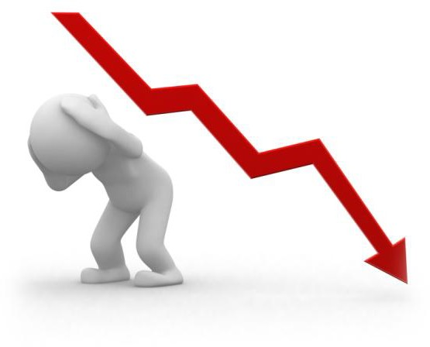
Forse le normative ambientali stanno indebolendo la competitività?
Ma per quanto riguarda la realtà? :-(

Slide 4
O forse tutto il "business verde" che parla è semplicemente una trovata pubblicitaria?

Slide 5
Ambiente
Competitività

Slide 6
Stato del ambiente
Cambiamenti nel modello di business
Adeguamento dei costi
Risultati aziendali
Normative ambientali

Slide 7
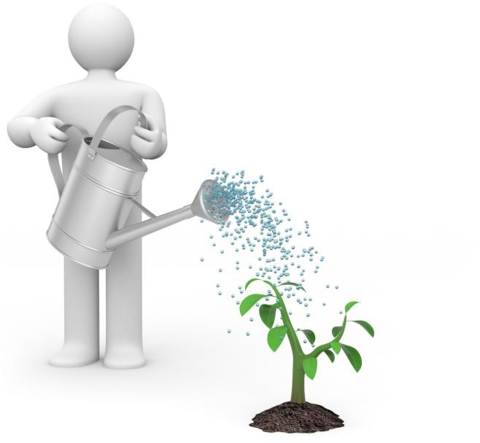
Azienda
Verde e
Competitiva
Michael Porter e Class van der Linde Ipotesi di Porter

Slide 8
“Standard ambientali correttamente progettati può innescare innovazioni che abbassano il costo totale di un prodotto o ne migliorano il valore. Tali innovazioni consentono alle aziende di utilizzare una serie di input in modo più produttivo – dalle materie prime all'energia alla manodopera – compensando così i costi di miglioramento dell'impatto ambientale e ponendo fine allo stallo. In definitiva, questa maggiore produttività delle risorse rende le aziende più competitive, non meno".
M. E. Porter, C. Linde, 1995. „Green and competitive: ending the stalemate”. Harvard Business Review 73 (5): 120–134.

Slide 9
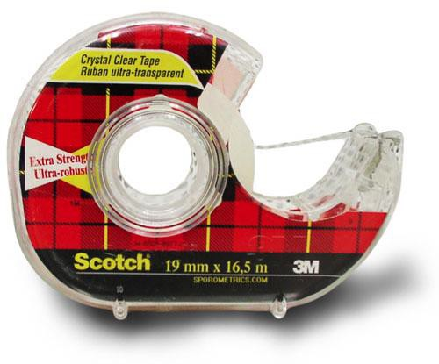
L'azienda 3M è stata costretta a conformarsi alle nuove normative per ridurre le emissioni di solventi del 90%. Hanno trovato un modo per evitare del tutto l'uso di solventi.
Hanno ottenuto un vantaggio iniziale nello sviluppo del prodotto rispetto ai concorrenti, molti dei quali sono passati significativamente più tardi. Hanno anche ridotto il suo time to market.

Slide 10
Stato del ambiente
Cambiamenti nel modello di business
Adeguamento dei costi
Risultati aziendali
Normative ambientali
Produttività delle risorse
Severo ma flessibili
Innovazioni

Slide 11
"Gli ambientalisti di successo, le agenzie di regolamentazione e le aziende rifiuteranno i vecchi compromessi e si baseranno sulla logica economica sottostante che collega l'ambiente, la produttività delle risorse, l'innovazione e la competitività".
M. E. Porter i C. van der Linde. 1995. „Green and competitive: ending the stalemate”.
Harvard Business Review 73 (5): 120–134.

Slide 12
Ambiente
Normative
Azienda

Slide 13
Copyright: CC BY-NC-SA 4.0: https://creativecommons.org/licenses/by-nc-sa/4.0/
With this license, you are free to share the copy and redistribute the material in any medium or format. You can also adapt remix, transform and build upon the material.
However only under the following terms:
Attribution — you must give appropriate credit, provide a link to the license, and indicate if changes were made. You may do so in any reasonable manner, but not in any way that suggests the licensor endorses you or your use.
NonCommercial — you may not use the material for commercial purposes.
ShareAlike — if you remix, transform, or build upon the material, you must distribute your contributions under the same license as the original.
No additional restrictions — you may not apply legal terms or technological measures that legally restrict others from doing anything the license permits.

